Slide 1
第五章 函数
构建C程序的最佳方法
——模块化程序设计方法。
C语言中的基本程序模块称为“函数”。

Slide 2
本章主要内容
1
模块化程序设计
54
函数的基本概念
2
3
使用函数编写程序
变量的存储类型
4
5
局部变量和外部变量
54
54
函数的递归调用
6

Slide 3
引例：学生成绩管理
现有一个班学生(不少于20人) ，每人有4门课程成绩，要求用C语言编写一个简单的成绩管理系统，对学生个人信息进行管理，可实现以下功能：
录入(学号、姓名、语文、数学、英语、计算机)
浏览(输出所有学生6项基本信息)
查询(按学号后两位查询学生基本信息并输出)
修改(按学号修改学生基本信息并输出)
排序(按姓名或者某课程成绩从高到低排序并输出)
统计(计算每人平均成绩并输出所有信息)

Slide 4
#include <stdio.h>
……
int main(viod)
{ 定义变量
录入功能代码
浏览功能代码
查询功能代码
修改功能代码
排序功能代码
统计功能代码
return 0;
}
问题：
设计时：系统所有功能代码按顺序放在一个main函数中吗？
执行时：所有功能代码按顺序全部执行一遍吗？
按已学知识设计C程序

Slide 5
#include <stdio.h>
……
int main(viod)
{ 定义变量
录入功能代码
浏览功能代码
查询功能代码
修改功能代码
排序功能代码
统计功能代码
return 0;
}
#include <stdio.h>
……
int main(viod)
{ 定义变量
显示菜单：1.录入
2.浏览
3.查询
4.修改
5.排序
6.统计
0.退出
请选择（0-6）:(选择项保存在变量i中)
switch(i)
{case 1: 执行录入功能模块;break;
case 2: 执行浏览功能模块;break;
case 3: 执行查询功能模块;break;
case 4: 执行修改功能模块;break;
case 5: 执行排序功能模块;break;
case 6: 执行统计功能模块;break;
default: return 0;
}
}
按已学知识设计C程序
改进

Slide 6

#include <stdio.h>
……
int main(viod)
{ 定义变量
显示菜单：1.录入
2.浏览
3.查询
4.修改
5.排序
6.统计
0.退出
请选择（0-6）:(选择项保存在变量i中)
switch(i)
{case 1: 执行录入功能模块;break;
case 2: 执行浏览功能模块;break;
case 3: 执行查询功能模块;break;
case 4: 执行修改功能模块;break;
case 5: 执行排序功能模块;break;
case 6: 执行统计功能模块;break;
default: return 0;
}
}
#include <stdio.h>
……
int main(viod)
{ 定义变量
while(1)
{显示菜单：1.录入
2.浏览
3.查询
4.修改
5.排序
6.统计
0.退出
请选择（0-6）:(选择项保存在变量i中)
switch(i)
{case 1: input();break;
case 2: brows();break;
case 3: query();break;
case 4: modify();break;
case 5: sort();break;
case 6: count();break;
case 0: return 0;
default: continue;
} }
}
void input()
{ ……
return;}
void brows()
{ ……
return;}
……
改进
完善

Slide 7
结构化程序设计方法
该方法程序设计的基本原则是以模块功能和处理过程设计为主。它对写入的程序使用逻辑结构，使得理解和修改更有效、更容易。
基本结构：顺序、选择、循环
设计方法
  自顶向下
  逐步细化
  模块化
  结构化编码

Slide 8
结构化程序设计方法
自顶向下
  先考虑总体，考虑全局目标
  后考虑细节，考虑局部目标
  从最上层总目标开始设计，逐步使问题具体化
学生成绩管理系统
录入
浏览
查询
修改
排序
统计
按学号查询
按课程查询
  分而治之，把大任务分解为若干子任务

Slide 9
结构化程序设计方法
逐步细化
  一个大任务分解为若干子任务
  一个子任务还可以划分为若干更小的任务
  子模块(任务) 间耦合越小越好
学生成绩管理系统
录入
浏览
查询
修改
排序
统计
按学号查询
按课程查询
  逐步分解，直到可以将子任务的代码直接写出为止

Slide 10
结构化程序设计方法
模块化
  一个子任务就是一个子模块
  设计子模块的算法
  设计父模块如何调用子模块，子模块如何返回
结构化编码
  用计算机程序设计语言按照算法设计程序代码
  程序有三种基本结构：顺序、选择、循环
  调试检测程序

Slide 11
5.1模块化程序设计
基本思想：
程序员在设计一个复杂的应用程序时，往往把整个程序划分为若干功能较为单一的程序模块，然后分别予以实现，最后再把所有的程序模块像搭积木一样装配起来，这种在程序设计中分而治之的策略，被称为模块化程序设计方法
抽象性
使得开发者可以将注意力集中在某一层次上
考虑问题，而忽略那些低层次的细节
可维护性
各模块的创建和测试可以相互独立地进行，
便于修改和扩充某个子模块的功能
可复用性
任何模块都可以在其他程序中复用，可以采用
现成的程序模块组装开发新程序

Slide 12
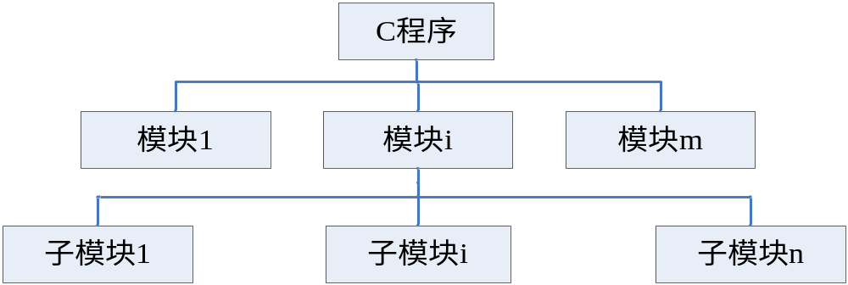
抽象与模块化
抽象与模块化密不可分。抽象要求人们将注意力集中在某一层次上考虑问题，而忽略那些低层次的细节。
理想的模块化应该可以看成是一个黑盒子。只抽象出模块提供的功能，而不管模块内部的实现细节。
在大规模程序开发中，一个程序由很多个模块组成，这些模块的编写任务可能被分配到不同的人。而你在编写这个模块的时候很可能就需要利用到别人写好的模块的接口，这个时候我们所关心的是，他的模块实现了什么样的接口，我们该如何去调用，至于模块内部是如何组织的，对于我们而言，无需过多关注。

Slide 13
模块化程序设计是编程的核心
模块化设计这个概念，每个初学者在学习编程时都会被不断提醒，但很少人真正去理解和使用模块化。因为大多数同学，在一开始接触和学习到的程序很小，代码量很少。并且同学们刚开始编写的大多数程序都是“一次性”的快餐程序，一旦完成了程序，就根本不需要会再修改，或者以后再阅读。
很多同学体验到了他们不用模块化设计，到最后也可以顺利完成程序。他们觉得，程序模块化设计要“浪费”很多时间，例如，增加了代码的数量，增加了构思的时间。
其实所有代码都统统写在一个main()函数中是疯狂的做法。
没有模块化设计的程序是极其难于阅读和改进的，即便是程序的作者本人。

Slide 14
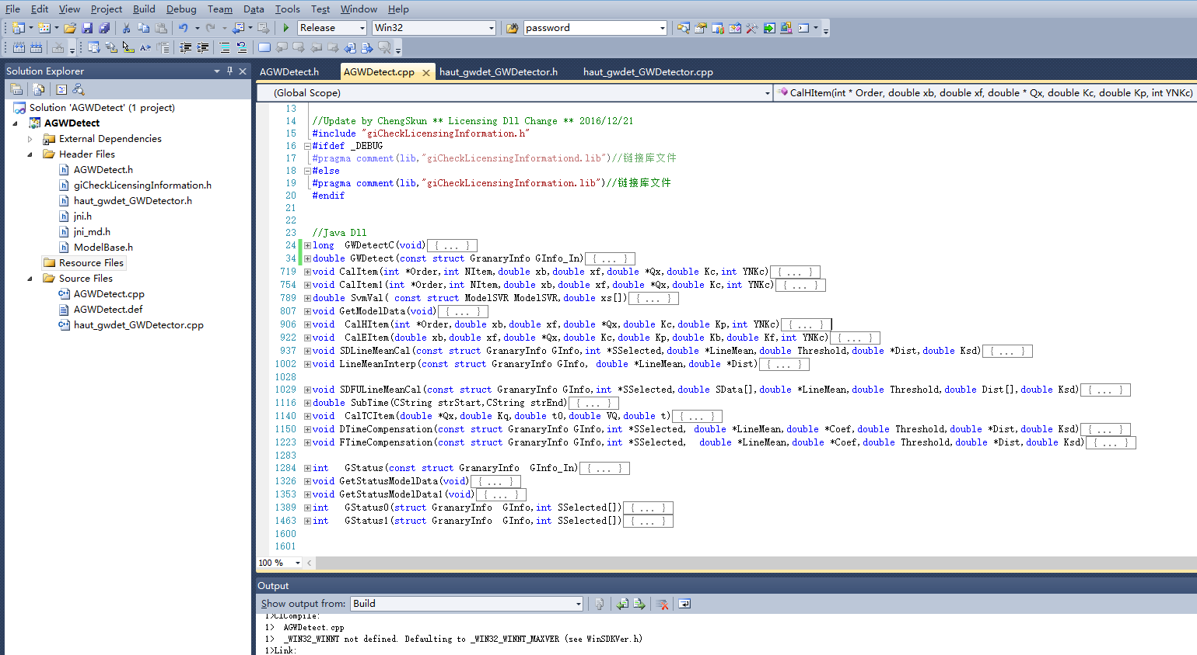

Slide 15
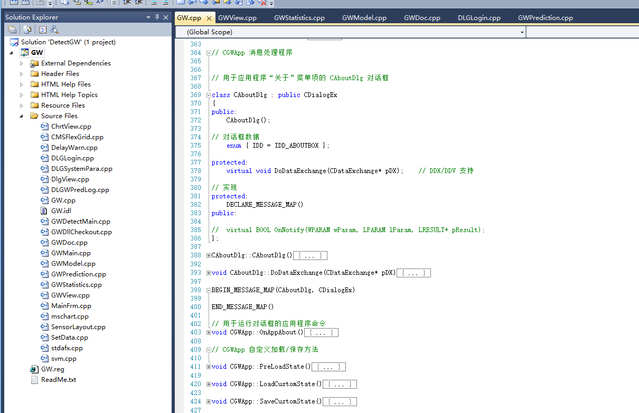

Slide 16
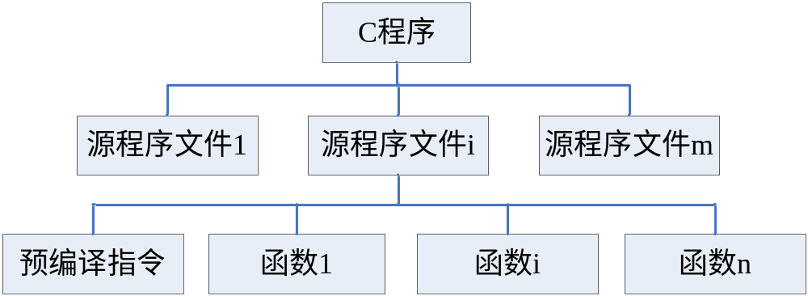
C语言中的程序模块
最简单的模块就是把一个功能包装成一个函数，要实现什么功能就调用哪个函数。
复杂一点的模块是一个.c文件和一个.h文件的结合。将一个功能模块的代码单独编写成一个.c文件，然后把该模块的接口函数放在.h文件中。

Slide 17





标准库函数和自定义函数
标准库函数：
由Ｃ语言系统提供；
用户无须定义，也不必在程序中作类型说明；
只需在程序前包含有该函数声明的头文件。
自定义函数：
用户在程序中根据需要而编写的函数。

Slide 18
C标准库函数
#include<stdio.h>
#include<math.h>
int main(void)
{
::::::
scanf(“%lf”, &x);
y = pow(2, x);
printf(“%f”, y);
:::::
}
*.lib
……
int scanf( …
{
….
}
……
int printf(……)
{
……
}
*.lib
……
double pow (… )
{
….
}
……
标准库中的函数已经被编译好了，并导入lib文件中。我们可以直接在程序中调用它们。.lib是一种文件名后缀，代表的是静态数据连接库，在windows操作系统中起到链接程序和函数(或子过程)的作用。

Slide 19
自定义函数
int main()
{
::::::
x=x*x*x;
y=y*y*y;
z=z*z*z;
ans1=x+y+z;
a=a*a*a;
b=b*b*b;
c=c*c*c;
ans2=a+b+c;
:::::
}
int main(void)
{
::::::
ans1 = cube(x,y,z);
ans2 = cube(w,y,z);
:::::
}
把相对独立的功能分离出来
int cube(int a,int b, int c)
{
int ans;
ans=(a*a*a)+(b*b*b)+(c*c*c);
return ans;
}
ans
自定义函数
main函数
函数可以把相对独立的某个功能抽象出来，使之成为程序中的一个独立实体。

Slide 20
函数机制的优点
函数有助于将一个程序模块化。函数本质上是一个自带声明和语句的小程序。可以利用函数把程序划分成功能不同的小程序块，便于人们理解和修改程序。
使程序变得更简洁清晰
有利于程序维护
可以提高程序开发的效率
提高了代码的重用性
C程序的编写过程通常就是将用户编写的函数与C标准库中提供的事先封装好的函数组合在一起的过程。

Slide 21
5.2函数的基本概念
函数是一个完成特定工作的独立程序模块，每个函数本质上是一个自带声明和语句的小程序。
5.2.1 求最大值
5.2.2 函数的定义
5.2.3 函数原型
5.2.4 return 语句
5.2.5 函数的调用
5.2.6 参数的按值传递机制

Slide 22
5.2.1 求最大值
以前编写的程序，仅包含一个main()函数，通过调用标准库函数来完成相应的功能。本节开始学习如何编写一个自定义函数。
试试看：从键盘输入三个整数a、b、c，求出其中的最大值。
解题思路：
（1）定义一个计算最大值的函数max()，函数原型如下：
int max(int x, int y)；
（2）在main()函数中调用两次max()
第一次求得a和b的最大值,存入z:
z=max(a, b);
第二次求得z和c的最大值,存入z :
z=max(z, c);
（3）输出z的值。

Slide 23
程序5-1:三个整数的最大值
/* 调用自定义函数的程序 */
#include <stdio.h>
int max(int a, int b); //函数声明
int main(void)
{
int a, b, c, z;
scanf("%d%d%d",&a,&b,&c);
z = max(a, b); //函数调用
z = max(z, c); //函数调用
printf("max=%d\n", z);
return 0;
}
/*所有代码写在main()中的程序*/
int main()
{
int a, b, c, z, maxi;
scanf("%d%d%d",&a,&b,&c);
if( a > b)
z = a;
else
z = b;
if( z > c)
z = z;
printf("max=%d\n", z);
return 0;
}
/* 定义max函数，函数返回整数x和y中的最大值*/
int max (int x, int y)
{
if( x > y)
return x;
else
return y;
}
函数是命名的：每个函数都有唯一的名称，并通过函数名被调用。
函数执行特定的任务，如屏幕输出、计算最大值。
函数可以将一个值返回给调用它的程序。

Slide 24
函数的工作原理
int max(int a, int b); //函数声明
int main(void)
{
int a, b, c, z;
scanf("%d%d%d",&a,&b,&c);
z = max(a, b); //函数调用
z = max(z, c); //函数调用
printf("max=%d\n", z);
return 0;
}
int max (int x, int y)
{
if( x > y)
return x;
else
return y;
}
仅当函数被调用时，控制权被传递给函数，函数中的语句才会被执行。调用函数时，可以通过一个或多个参数给它传递信息。
函数中的语句执行结束，控制权将返回到调用函数的地方。函数能以返回值的方式将信息返回给调用它的函数

Slide 25
5.2.2 函数的定义
函数返回值的类型
没有分号
  返回值类型 函数名（形参表） /* 函数首部 */
  { /* 函数体 */
  函数实现过程
  return 表达式；
  }
把函数运算的结果回送给主函数

Slide 26
分析max()函数的定义
返回值类型
函数名
形参表
int max (int a, int b) /* 函数首部 */
{ /* 函数体，写在一对大括号内 */
if( a>b)
return a;
else
return b; /* 返回运算结果*/
}
与函数头中返回值类型一致

Slide 27
1. 函数名
函数是命名的：每个函数都有唯一的名称。函数名的命名规则要符合C语言标识符的命名规则：只包含数字字母和下划线，且不能以数字开头；
用一些有意义的名字为函数命名，可提高程序的可读性；
若函数名由多个单词组合而成，可采用下划线连接，或每个单词的首字母大写。

Slide 28
2. 形参
int max (int a, int b)
{
if( a > b)
return a;
else
return b;
}
返回值类型 函数名(形参表)
{
函数实现过程
return 表达式；
}
形参列表中，各项用逗号隔开, 每个参数前面的类型都必须分别写明: 类型1 参数1 ，……，类型n 参数n
如果函数在调用时不需要接受任何参数，则形参列表用写成void

Slide 29
3. 函数体
int max (int a, int b)
{
if( a > b)
return a;
else
return b;
}
返回值类型 函数名（形参表）{
变量定义
可执行语句；
}
函数体
函数体
函数体位于函数头之后，用一对花括号括起来，函数的功能都是在函数体中完成的。
函数体中可声明变量，这种变量称为局部变量，仅对本函数有意义；函数的形式参数也是函数的局部变量，。
函数体中可以包含任何语句，但不能包含另一个函数的定义。

Slide 30
4．函数返回值类型
返回值类型。 此处int表示函数max将返回一个int类型的值
int max (int x, int y)
{
int m = x > y ? x : y;
return m; /* 返回运算结果*/
}
return 后的表达式，应该与函数头中返回值类型一致

Slide 31
无返回值的函数
如果返回值类型声明为void，则表示函数不返回任何值。这类函数通常用于完成指定操作，如屏幕输出等。
表示无返回值
void 函数名（参数表）
{
函数实现过程
return；
}

Slide 32
试试看：输出一个n行的直角三角形
*
**
***
****
*****
解题思路：
先把打印一行（i个)星号的功能抽象出来，由函数printstar()实现。可以确定函数原型如下：
void printstar (int n);
然后分别编写main()函数和printstar ()函数。
int main(void)
{
(1) 读入n；
(2) for(i = 1; i <= n; i++)
打印第i行的星号(i个）
}
scanf("%d", &n);
for(i = 1;i <= n;i++)
printstar(i);

Slide 33
程序5-2
/* 程序5-2 打印n行星号*/
#include <stdio.h>
void printstar (int m);
int main (void)
{
int i, n;
scanf("%d", &n);
for(i = 1; i <= n; i++)
printstar(i);
return 0;
}
/* 输出n个*并回车 */
void printstar (int m)
{
int i;
for (i = 1; i <= m; i++)
putchar('*');
putchar ('\n');
}

Slide 34
5.2.3 函数原型
int max(int a, int b); //函数声明
int main(void)
{
……
z = max(a, b); //函数调用
......
}
int max (int x,int y)//函数定义
{
return x > y ? x : y;
}
int max(int a, int b); //函数声明
int max (int x,int y)//函数定义
{
return x > y ? x : y;
}
int main(void)
{
……
z = max(a, b); //函数调用
......
}
就像变量先声明后使用一样，函数必须先声明后调用，来说明函数需要的参数及类型、函数返回值类型。
函数的定义当然也是对函数的声明。但如果函数的定义位于调用它的函数之后，就需要在函数调用前，加上函数原型声明。
函数定义位于函数调用之后，故此处的函数声明不可省
函数定义也起到函数声明作用。若函数定义位于函数调用之前，此处的函数声明可缺省

Slide 35
函数原型的必要性
也许同学们更乐意把定义写在被调用之前，从而省去函数原型声明。这种方法对于小程序而言是可行的，但对于大多数程序而言，是不可行的。
当函数多的时候，需要仔细斟酌函数出现顺序。
如果两个函数相互调用如何处理？
当程序规模较大时，把所有函数放在一个文件中是不可行的，这时需要用函数原型声明定义在其他文件中的函数。

Slide 36
函数原型声明方法
返回值类型 函数名(参数表)；
  例：int max( int a, int b);
  void prtstar ( int n);
只写函数定义中的第1行（函数首部），并以分号结束。
调用标准库函数时，在程序的最前面用#include命令包含相应的头文件。头文件中包换有对相关函数的函数原型。
调用自定义函数时，除了函数原型，程序中必须有与调用函数相对应的函数定义。

Slide 37
5.2.4 函数结果返回
函数返回的两种情况
  完成确定的运算，有一个运算结果返回给主调函数。
  完成指定工作，没有确定的运算结果需返回给主调函数（函数类型void）。
函数结果返回的形式：
  return 表达式；
  return (表达式)；
void类型的函数如何返回？
  return;
  遇到界定函数体的右花括号

Slide 38
5.2.5 函数的调用
函数是通过函数调用语句而被执行的，函数调用时提供函数名，并提供函数执行指定任务所需的信息。
scanf(“%lf”, &x); //调用了scanf(),读入数据
y = pow(2, x); //调用了pow函数，计算2^{x}
z = max(a, b); //调用max()，计算两数的最大值
在程序中调用scanf()、pow()和max()等函数，我们在使用时并不需要知道它的实现细节（可能由C标准库或团队成员提供），只需要知道它的功能和接口，在需要这个功能的地方只需写上函数调用语句就可以了。
实际上，这些实现细节隐藏的越好，程序的质量越高。
printstar(i); //调用printstar()，输出i个星号

Slide 39
1．函数调用的形式
函数名（实参表）
实参可以为常量、变量、表达式
使用返回值，例如：
z = max(a, b);
完成操作，例如：
  prt( i );
常用于有返回值的函数的调用
常用于void类型函数的调用

Slide 40
2.函数调用的过程
int max(int x, int y); //函数声明
int main(void)
{
int a, b, c, z;
scanf("%d%d%d",&a,&b,&c);
z = max(a, b); //函数调用
z = max(z, c); //函数调用
printf("max=%d\n", z);
return 0;
}
实参→形参
int max (int x, int y)
{
if( x > y)
return x;
else
return y;
}
执行函数中的语句
函数遇return或最后的右大括号，返回调用它的地方

Slide 41
3.函数的多层嵌套调用
void f1()
{
::::::::
f2();
::::::::
}
#include<stdio.h>
int main(void)
{
:::::::::
f1();
::::::::
::::::::
}
void f2()
{
:::::::::
:::::::::
}
f2()函数
f1()函数
main()函数

Slide 42
5.2.6 按值传递机制
函数定义时的参数被称为形式参数（简称形参）
函数调用时的参数被称为实际参数（简称实参）
int max ( int x, int y );
int main(void)
{
. . .
. . .
max ( a, b );
}
int max ( int x, int y )
{
. . .
. . .
}
实际参数
函数调用
  函数调用时，实参把值复制给形参。
函数定义
形式参数
  形参和实参一一对应：数量一致，类型一致，顺序一致

Slide 43

传值调用
  实参→形参
  形参：变量，用于接受实参传递过来的值
  实参：常量、变量或表达式
将会输出什么
0
void func(int a);
int main(void)
{
int a = 0; //初始化a值为0
func(a); //调用函数func
printf("%d",a); //输出a的结果
}
void func(int a)//定义函数func
{
a = 10; //让参数a等于10
}
main()中的a:
0
func()中的a:
0
10
形参是实参的副本，形参变量值的改变不会影响实参。

Slide 44
5.3 使用函数编写程序
C语言是函数的语言——小函数大程序。
不会用函数进行构思和模块划分，不能算会C语言编程。
5.3.1 素数表
5.3.2 验证哥德巴赫猜想
5.3.3 组合数

Slide 45
5.3.1 素数表
解决问题：输出100以内的全部素数，每个素数占6列。
思路分析：对2～100之间的每个数进行判断，若是素数，则输出该数。
  for(m = 2; m <= 100; m++)
  if (m是素数)
  printf("%6d", m);
方法1：使用内层循环判断，判断m是否是素数
方法2：定义一个函数，判断m是否是素数
感受函数如何使程序变得更加容易理解

Slide 46
方法1：使用多重循环解题
/*对2～100之间的每个数进行判断，若是素数则输出该数*/
for(m = 2; m <= 100; m++)
{
  flag = 0;
  用变量i从2到sqrt(m)枚举。
  {
  如果i能整除m，则flag置1，break;
  }
  枚举结束后，如果flag值仍为0，则m是素数，输出m。
  }
for(m = 2; m <= 100; m++)
{
k = sqrt(m); flag = 0;
for(i = 2; i <= k; i++)
{
if(m % i == 0)
{
flag = 1; break;
}
}
if(flag == 0) printf("%6d", m);
}

Slide 47
方法2：使用函数解题
定义函数IsPrime()来判断素数，函数原型如下：
int IsPrime (int m) ; //若m是素数返回1，否则返回0
main()函数和IsPrime()分别实现。
/* 程序5-3：输出素数表 */
int prime (int m);
int main(void)
{
int m;
for(m = 2; m <= 100; m++)
{
if (IsPrime(m) != 0 )
printf("%6d", m );
}
printf ("\n");
return ; }
int IsPrime (int m)
{
int i, k;
k = (int)sqrt (m);
for( i = 2; i <= k; i++)
{
if (m % i == 0)
return 0;
}
return 1;
}
int IsPrime (int m)
{
  用变量i枚举2到sqrt(m)
  {
  如果i能整除m，return 0;
  }
  return 1;
  }
int main()
{
  for(m = 2; m <= 100; m++)
  {
  if (m是素数)
  printf("%6d", m);
  }
  }

Slide 48
5.3.2 验证哥德巴赫猜想
解决问题：验证哥德巴赫猜想，任意输入一个不小于6的偶数，将其表示成两个素数的和，如：
6=3+3；8=3+5；18=7+13
解法1：不用函数实现；
解法2：通过调用5-3中的IsPrime 函数来实现。
感受函数如何使程序变得更加容易理解
感受函数的复用：一个函数最初可能是某个程序的一部分，但可以将其用于其它程序中。

Slide 49
方法1：使用多重循环解题
for(add1 = 3; add1 <= n/2; add1 += 2)
{
k = sqrt(add1);
for(i = 2; i <= k; i++) //判断第一个加数add1
{
if( add1 % i == 0)
break;
}
if(i <= k) //如果add1不是素数，放弃该加数
continue;
add2 = n - add1; //第二个加数add2
k = sqrt(add2);
for(i = 2; i <= k; i++) //判断第二个加数add2
{
if( add2 % i == 0)
break;
}
if(i > k) //如果add2也是素数则输出该组合
printf("%d = %d + %d\n", n, add1, add2);
}
解题思路：
枚举加数i：for(i=3; i<=n/2; i+=2)
{
用循环判断i是否是素数；
若i不是素数，枚举下一个加数: continue
若i是素数：
{
用循环判断n-i是否是素数；
若是，输出素数对i和n-i
}
}

Slide 50
方法2：调用prime()函数解题
该问题可以通过调用上一节的IsPrime函数来实现。
/* 程序5-4：素数对 */
#include <stdio.h>
int prime (int m);
int main(void)
{
int n, i;
scanf("%d", &n);
for(i = 3;i <= n/2;i = i+2)
{
if(IsPrime(i) && IsPrime(n-i))
printf("%d %d\n", i, n-i);
}
return 0;
}
解题思路：
枚举加数i：for(i=3; i<=n/2; i+=2)
{
if( i和n-i都是素数)
输出素数对i和n-i；
}
复用了上一节的IsPrime()函数；
更易于实现；
程序可读性更好；
更易于程序的排错、调试。

Slide 51

5.3.3 组合数
排列组合与古典概率论关系密切。
组合数：从m个不同元素中取出k（k≤m）个元素的所有组合的个数。
组合数公式：
解决问题：编写计算组合数的程序

Slide 52
定义求阶乘函数
/* 定义阶乘函数fact */
int fact( int n)
{
int i;
int result = 1;
for(i = 2; i <= n; i++)
result *= i;
return result;
}

Slide 53
程序5-5：调用阶乘函数求组合数
#include <stdio.h>
int main(void)
{
int m, k, p;
scanf("%d%d", &m, &k);
p = fact(m) / (fact(k) * fact(m - k));
printf("p=%d\n", p);
return 0;
}

Slide 54
5.4 变量的存储类型
声明变量时，变量除了数据类型这一属性还有很多其他属性，如存储类型、作用域和链接等。
变量的存储类型
auto存储类型
static存储类型
extern 存储类型
register 存储类型
变量的存储类型决定了变量的存储周期。
变量存储周期是指变量从开始分配存储单元，到运行结束存储单元被回收的整个过程。

Slide 55
1. auto存储类型
auto存储类型的变量只在所在块有效，在所在块被执行时获得内存单元，并在块执行结束时释放内存单元。
auto int n;
该语句声明了n是具有自动存储周期的局部变量。
auto类型是变量的默认存储类型。到现在为止，我们所使用的变量都是auto类型。
自动存储是一种节约内存的手段，并且符合“最小权限原则”，只在需要它们的时候才占用内存。

Slide 56
2. static存储类型
static存储类型的变量所占用的存储单元是从程序运行的开始时刻分配和初始化的，但这并不意味着在程序的任何地方都可以访问到它们。
局部变量若声明为static存储类型，称之为静态局部变量。它在整个程序执行期间拥有永久的存储单元，但只在其所在块执行期间才可以被访问。
外部变量具有静态存储周期。 在整个程序运行期间始终存在，但只可以被位于其声明以后的函数所访问。
存储周期和作用域是两个不同的概念。

Slide 57
3.extern 存储类型
extern 存储类型可以使几个源文件共享一个变量，提醒编译器需要访问定义在别处的变量，可能是同一文件稍后的位置，更可能在另一个文件中。
extern int size;
前几章所接触到的变量声明都是需要建立存储空间的，称为“定义性声明”，既是定义，又是声明。
而extern是声明定义在别处的变量，不需要建立存储空间，称为“引用性声明”。

Slide 58
4. register存储类型
声明变量为register类型要求编译器把变量存储在寄存器中。
register int i;
当程序被执行时，数据通常存储在内存，当需要计算 或其他处理时才被装入CPU的寄存器中。
寄存器是驻留在CPU中的存储单元，具有比内存更高的存取速度。一般将诸如循环变量或累加和变量等这类需要频繁访问的变量声明为寄存器类型。
事实上，register声明常常是多余的，今天的编译器已经具有很好的优化能力，编译器会找出被频繁访问的变量，并将其驻留在寄存器中，而无需register声明。

Slide 59
5.5 局部变量和外部变量
局部变量
  在函数内定义的变量（包括形参）
    作用范围：本函数内部
  定义在复合语句内的变量
    作用范围：复合语句内部
外部变量
  在函数以外定义的变量，不从属于任一函数。
    作用范围：从定义处到源文件结束（包括各函数）

Slide 60
5.5.1 局部变量
局部变量具有“块作用域”。其可见范围是在声明该变量的代码行开始一直到所在块的末尾。函数和复合语句都可视为“块”。
void swap() ;
int main(void)
{
int a = 3, b = 5;
swap( );
printf("main函数中：a = %d, b = %d\n", a, b);
}
void swap(void) /* 试图交换两个整数的值 */
{
int t;
t = a; a = b; b = t;
}
因为main()中的变量a和b是main()的局部变量，只在main()中可见，swap()无法访问main()中的a和b。
编译错误！
提示此处a和b是没有声明的标示符

Slide 61
形参是局部变量
形参是被调用函数的局部变量，所以形参值的改变不影响实参。
/* 程序5-6 */
void swap( int a, int b) /* 交换两个整数的值 */
{
int t;
t = a; a = b; b = t; /* 交换函数中局部变量a, b的值 */
printf("swap函数中：a = %d, b = %d\n", a, b);
}
int main(void)
{
int a = 3, b = 5;
/* 函数调用，实参a, b的值传给swap函数中的形参a, b */
swap(a, b);
printf("main函数中：a = %d, b = %d\n", a, b);
}
程序的输出如下：
swap函数中：a = 5, b = 3
main函数中：a = 3, b = 5

Slide 62
关于局部变量的总结
（1）main()函数中定义的局部变量，也只能在main()函数中使用，其它函数不能使用。同时，main()函数中也不能使用其它函数中定义的局部变量。因为main()函数也是一个函数，与其它函数是平行关系。
（2）形参变量也是局部变量，属于被调用函数；
（3）允许在不同的函数中使用相同的变量名，它们代表不同的对象，分配不同的单元，互不干扰，也不会发生混淆。
（4）在复合语句中也可定义变量，其作用域只在复合语句范围内。

Slide 63
5.5.2 静态局部变量
static 类型名 变量表
作用范围：块作用域
生命周期：静态存储周期
用static声明的局部变量具有静态存储周期，在整个程序运行期间都存在于内存，但只能在定义它的函数中被访问。
静态局部变量与自动变量不同，静态局部变量在函数执行结束后依然存在于内存，在这个函数下一次被调用时，静态局部变量中存储的是上一次这个函数执行结束时的数值。

Slide 64
试试看：静态局部变量和局部变量的区别
/* 程序5-7: 函数AuSt() 3次被调用，观察这3次执行，其静态局部变量st和自动变量au的值*/
#include<stdio.h>
void AuSt(void)
{
int au = 0;
static int st = 0;
printf(“auto variable=%d, static variable=%d\n", au, st);
au++; st++;
}
int main(void){
int i;
for(i = 0; i < 3; i++)
AuSt();
return 0;
}
自动变量在执行所在块时分配存储单元，执行结束时释放
静态变量在程序开始时就分配存储单元，被初始化为0
静态变量中保留的是前一次函数执行结束时的值
输出结果：
auto variable=0, static variabe=0
auto variable=0, static variabe=1
auto variable=0, static variabe=2
调用函数AuSt()3次

Slide 65
5.5.3外部变量
外部变量是在函数以外定义的变量，不从属于任一函数。
作用范围：从定义处到源文件结束（包括各函数）
存储周期：从程序执行开始，到程序的结束，存储单元始终保持。

Slide 66
外部变量作用范围
int x=1;
int main(void)
{
……
{
…..
}
f( );
……
}
int t=4 ;
void f( )
{
…….
}
int a=7;
……

Slide 67
分析程序5-8的输出
/* 程序5-8*/
#include<stdio.h>
int a, b;
void swap(void) /* 交换两个整数的值 */
{
int t;
t = a; a = b; b = t; /* 交换外部变量a, b的值 */
printf("swap函数中：a = %d, b = %d\n", a, b);
}
int main(void)
{
a = 3, b = 5; /* 给外部变量a, b赋值 */
swap();
printf("main函数中：a = %d, b = %d\n", a, b);
return 0;
}
程序的输出如下：
swap函数中：a = 5, b = 3
main函数中：a = 5, b = 3

Slide 68
局部变量优先原则
若局部变量与外部变量同名，局部变量优先：在局部变量作用范围内，外部变量不可见。分析如下程序的输出：
int a, b;
void swap(void) /* 交换两个整数的值 */
{
int a, b, t; /* 定义了局部变量a, b和t */
a=4; b=7;
t = a; a = b; b = t; /* 交换的是局部变量a, b的值 */
printf("swap函数中：a = %d, b = %d\n", a, b);
}
int main(void)
{
a = 3; b = 5; /* 为外部变量a, b赋值 */
swap();
printf("main函数中：a = %d, b = %d\n", a, b);
return 0;
}
程序的输出如下：
swap函数中：a = 7, b = 4
main函数中：a = 3, b = 5

Slide 69
关于外部变量的总结：
（1）外部变量可加强函数模块之间的数据联系，但又使这些函数依赖这些外部变量，因而使得这些函数的独立性降低。
从模块化程序设计的观点来看是不利的，因此不是非用不可时，不要使用外部变量。
（2）在同一源文件中，允许外部变量和局部变量同名。在局部变量的作用域内，外部变量将被屏蔽而不起作用。

Slide 70
5.6 函数的递归调用
5.6.1 递归的基本思想
5.6.2 最大公约数
5.6.3 最近共同祖先

Slide 71
5.6.1 递归的基本思想
函数的递归调用是指C语言允许函数直接或间接地调用自身，相应的称为直接递归或间接递归。带有递归调用的函数也称为递归函数。
递归经常作为归纳法和分治法的结果自然地出现。
由归纳法和分治法产生的子问题往往是原问题的较小模式，最终使子问题缩小到可以直接求解。这自然导致递归过程的产生。

Slide 72
用递归函数求n!
double fact(int n) /* 函数定义 */
{
double result;
if (n==1 || n == 0) /* 递归出口 */
result = 1;
else
result = n * fact(n-1); /* 递归调用 */
return result;
}
递推法
  n!=1*2*3*....*n
  for (result = 1, i = 1; i <= n; i++)
  result = result * i;
递归法
  递归定义
  n! = n * (n-1)! (n > 1)
  n! = 1 (n = 0,1)
  递归函数fact(n)
  fact(n) = n * f(n-1) (n > 1)
  fact(n) = 1 (n = 0,1)

Slide 73
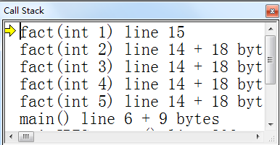
递归调用的过程分析
#include <stdio.h>
double fact(int n);
int main(void)
{ int n;
scanf ("%d", &n);
printf ("%.0f", fact (n) );
return 0;
}
double fact(int n)
{ double result;
if (n==1 || n == 0)
result = 1;
else
result = n * fact(n-1);
return result;
}
输入:5
函数层层调用，main()调用fact(5)，fact(5)调用fact(4)…..
当执行fact(1)时，同时有6个函数在运行，且都未完成
  而fact(1)不需要递归，直接计算后返回fact(2)，fact(2)得以继续计算，然后返回fact(3)…..,层层返回，main()函数最终的到fact(5)的值。

Slide 74
递归函数 fact( n )的实现过程
fact(3)= 3*fact(2)＝
2*fact(1)＝
fact(1)＝1
3*2=6
2*1=2
main() fact(3) fact(2) fact(1)
{ .... { .... { .... { ....
printf(fact(3)); f=3*fact(2); f=2*fact(1); f=1;
} return(f); return(f) ; return(f);
} } }

Slide 75
关于递归函数的总结
递归调用应该能够在有限次数内终止递归
  递归调用若不加以限制，将无限循环调用
  必须在函数内部加控制语句，仅当满足一定条件时，递归终止，称为条件递归
任何一个递归调用程序必须包括两部分
  递归循环继续的过程
  递归调用结束的过程
if (递归终止条件成立)
  return 递归公式的初值;
  else
  return 递归函数调用返回的结果值;

Slide 76
5.6.2 最大公约数
编程计算两个整数的最大公约数。
两个整数的最大公约数是能够整除这两个整数的最大整数。求最大公约数的最经典算法是欧几里德算法又称辗转相除法。
用gcd(a, b)表示两个数的最大公约数。则：
（1）若a÷b的余数r不为0，则gcd(a, b) = gcd(b, r)；
（2）a 和a的倍数之最大公约数为 a。
举例：
gcd(468, 45) (余数r = 18)
=gcd(45, 18) (余数r = 9)
=gcd(18, 9） (余数r = 0)
=9

Slide 77
最大公约数的递归函数
  递归函数gcd(a, b)
  gcd(a, b) = b， 如果a是b的倍数；
  gcd(a, b) = gcd(b, a%b) ， 如果a不是b的倍数。
int gcd(int a, int b)
{
int r = a % b;
if( r == 0)
return b; //直接求解
else
return gcd(b, r); //递归求解
}

Slide 78
课堂练习：fibnacci数列的递归实现
（1）写一个递归函数，计算fibnacci的第n项，n < 30。递归关系如下：
f(1) = f(2) = 1;
f(n) = f(n-1) - f(n-2), n>2
（2）改写程序，统计用递归法求解第n项时递归调用的次数。（使用静态局部变量或全局变量）

Slide 79
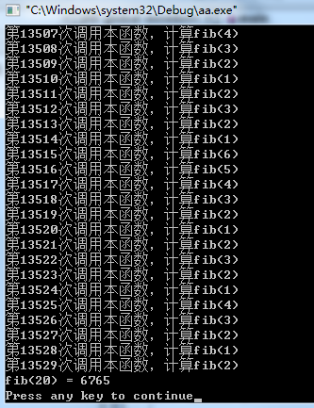
#include<stdio.h>
int fib(int n);
int main(void)
{
int n;
scanf("%d", &n);
printf("fib(%d) = %d\n", n, fib(n));
return 0;
}
int fib(int k)
{
static int count;
count++;
printf("第%d次调用，计算fib(%d)\n", count , k);
if(k == 1 || k == 2)
return 1;
else
return fib(k-1) + fib(k-2);
}
本练习为了让大家了解递归函数的缺点：在子问题重叠的情况下，递归可能导致大量子问题重复求解，效率很低。

Slide 80
本章小结
讲述了函数的基本概念，如何定义函数、如何调用函数、如何进行函数的原型声明
着重介绍了函数的参数及参数的按值传递机制
介绍了什么是局部变量、外部变量和静态局部变量。
详细讲解了递归算法的思想，分析了递归函数的调用过程及递归函数的设计思路。

